Slide 1
HTML
Parte 1
Franco Callipo

Slide 2
Estructura
Hyper Text Markup Language

Slide 3
Archivo
index.html

Slide 4
Estructura básica

Slide 8
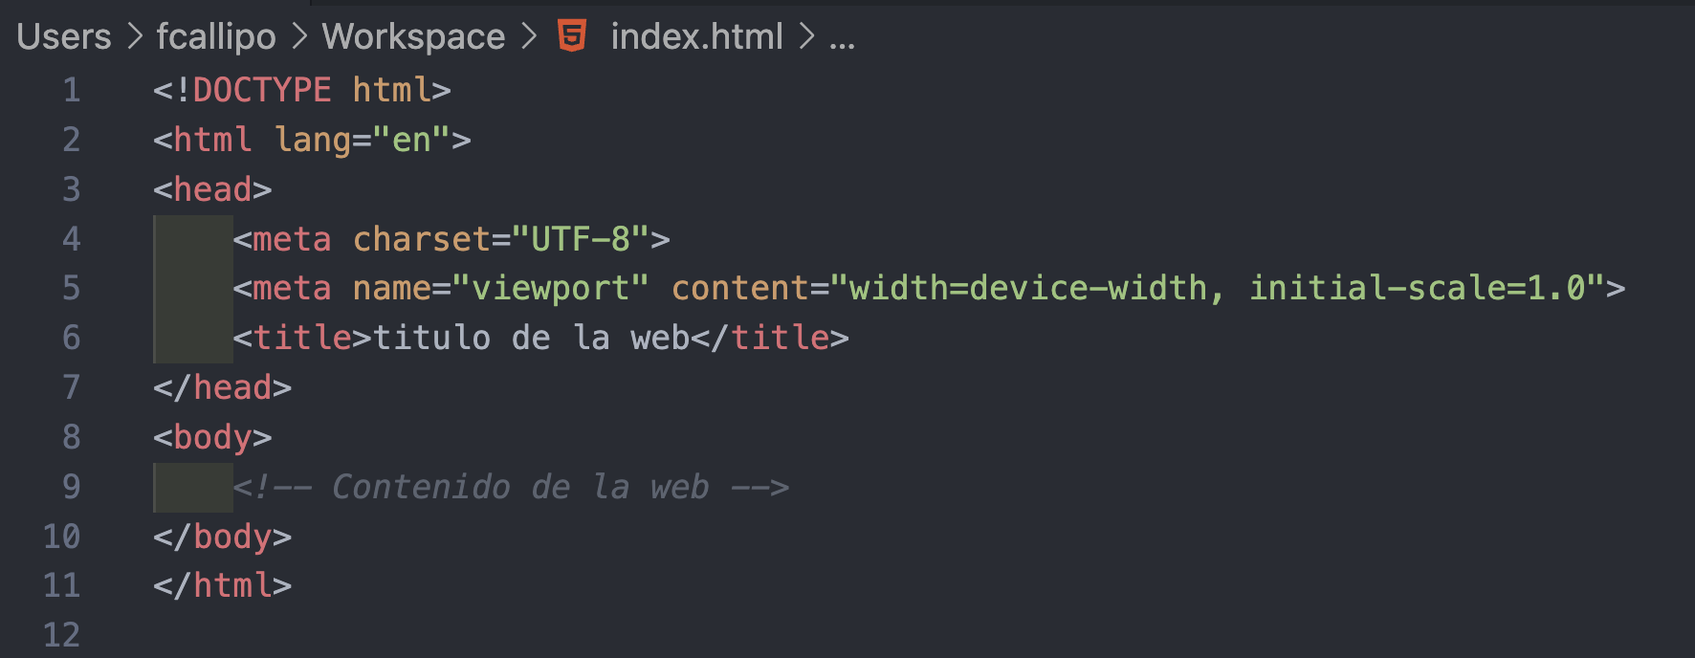
Estructura básica

Slide 9
Etiquetas

Slide 10
Etiquetas
No todas las etiquetas cierran

Slide 11
Tipos de etiquetas
<body> … </body>

Slide 12
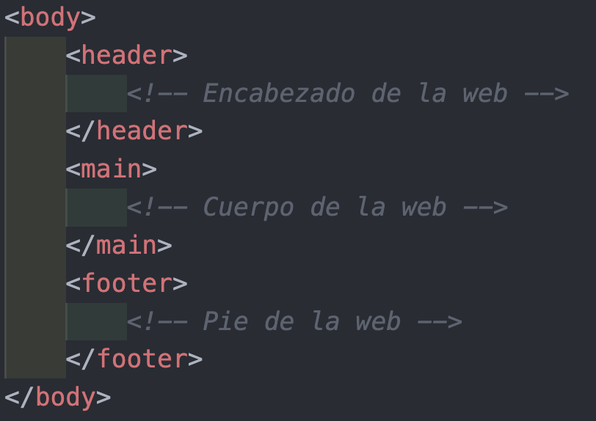
Tipo de etiquetas
Estructura

Slide 13
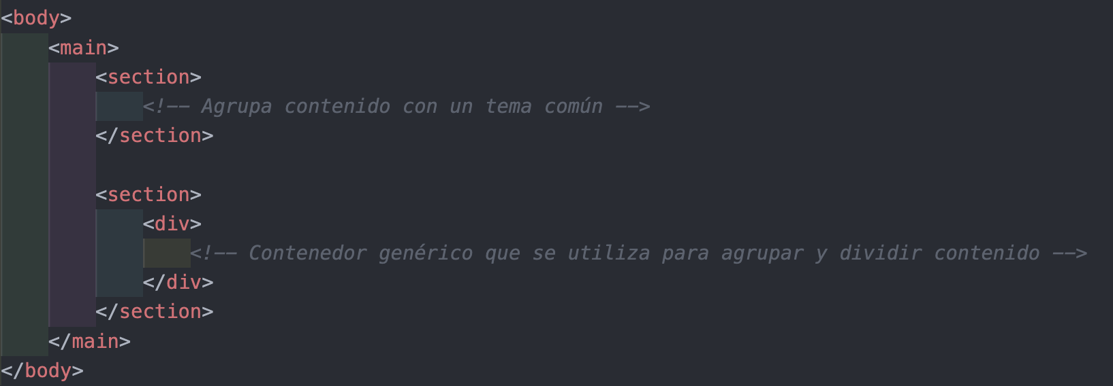
Tipo de etiquetas
Estructura

Slide 14
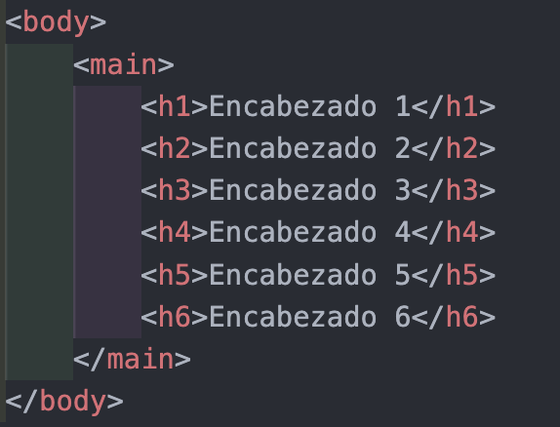
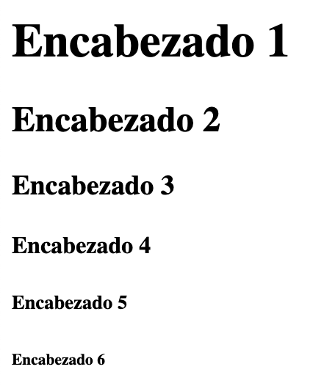
Tipo de etiquetas
Texto: <hn°>

Slide 15
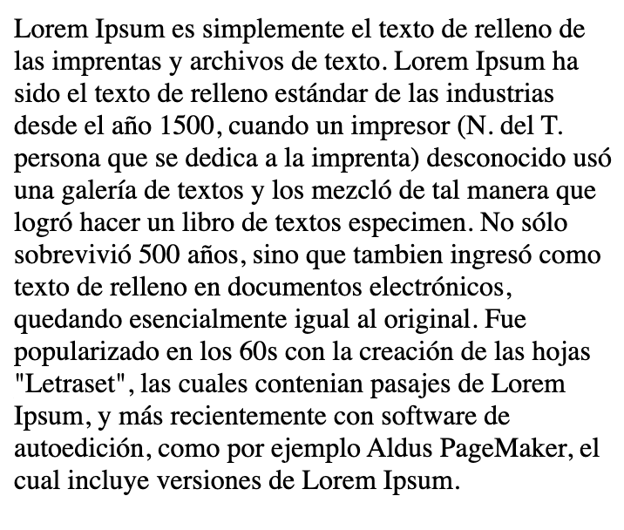
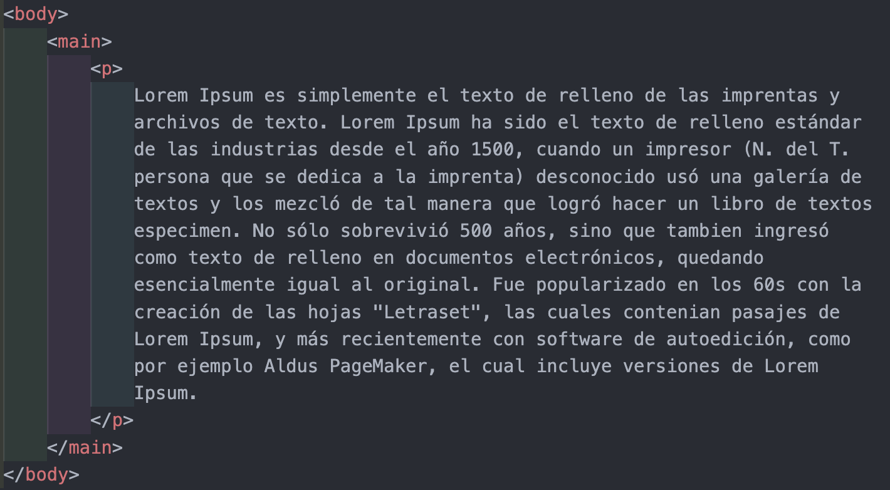
Tipo de etiquetas
Texto: <p>

Slide 16
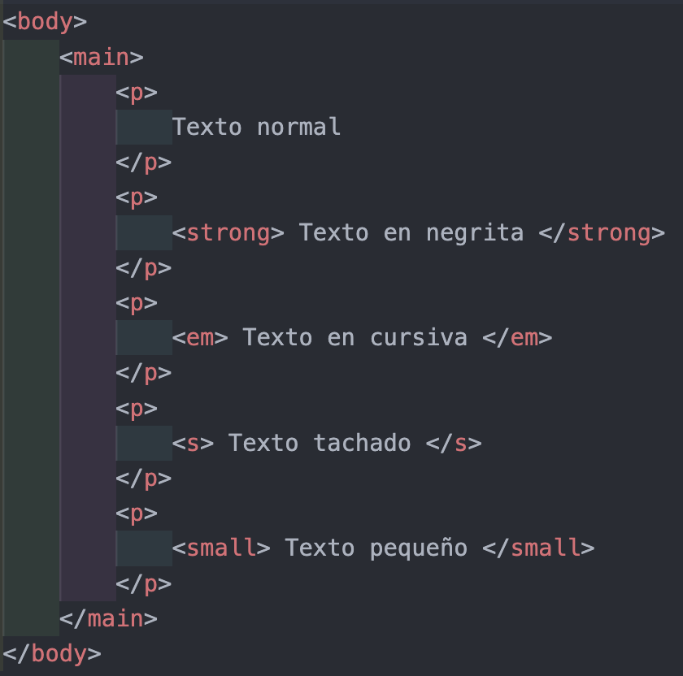
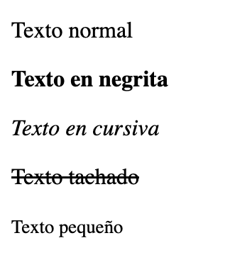
Tipo de etiquetas
Estilos de texto

Slide 17
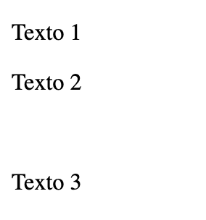
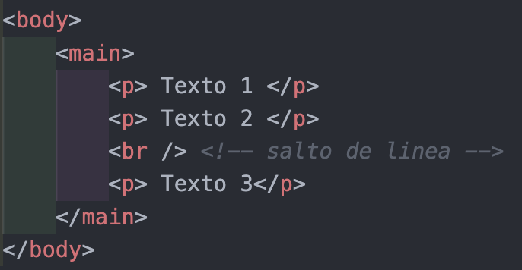
Tipo de etiquetas
Line brake: <br />

Slide 18
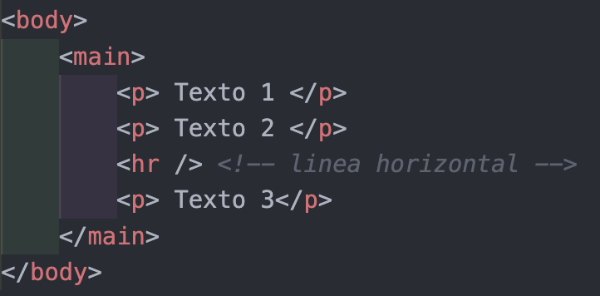
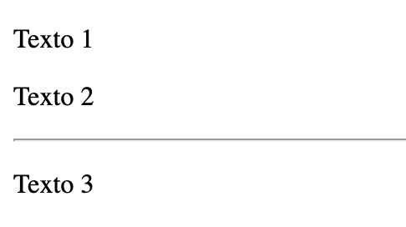
Tipo de etiquetas
Horizontal rule: <hr />

Slide 19

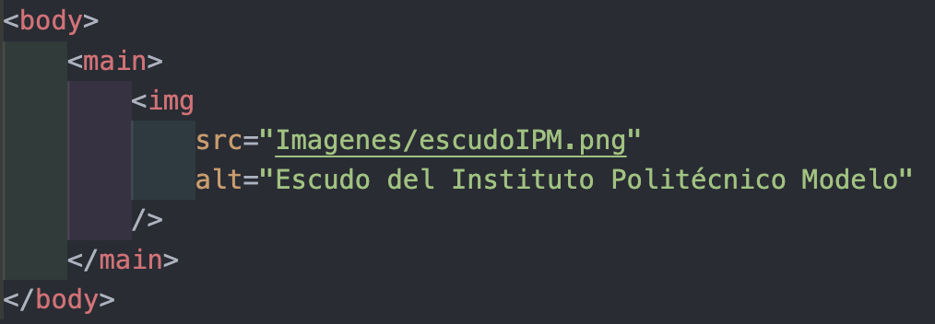
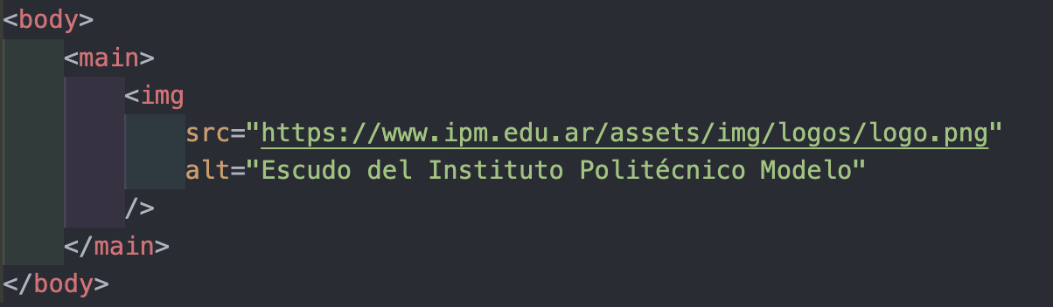

Tipo de etiquetas
Imagen: <img>

Slide 20


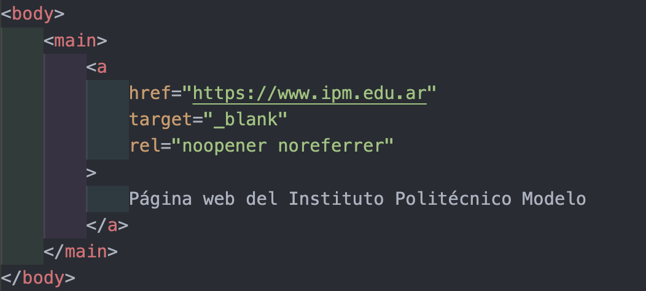
Tipo de etiquetas
Enlace: <a>

Slide 21
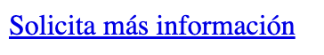
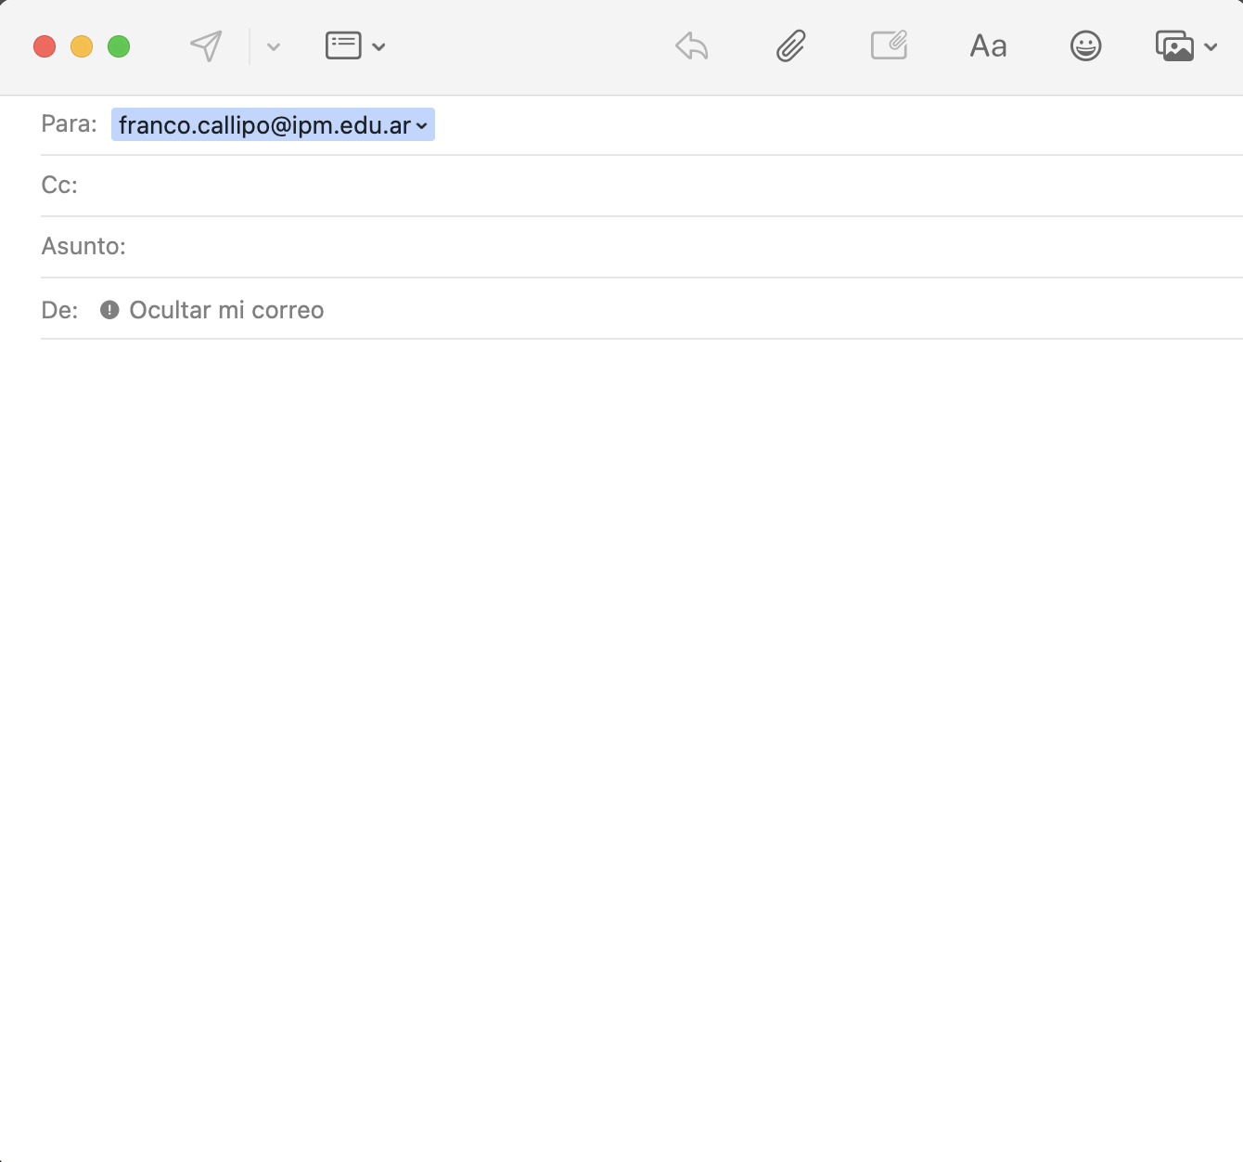
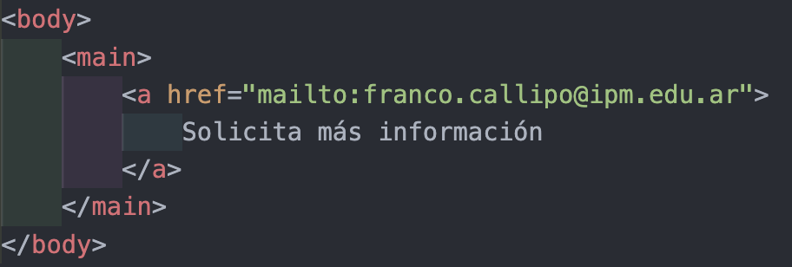
Tipo de etiquetas
Otros enlaces

Slide 22
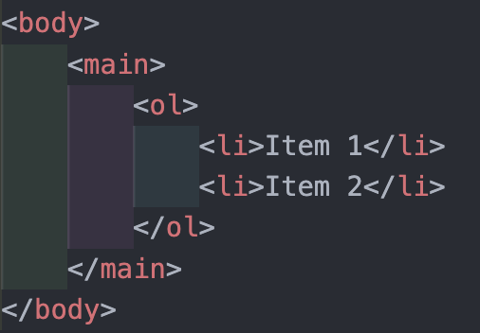
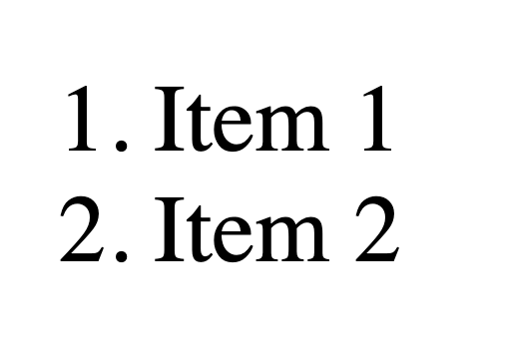
Tipo de etiquetas
Listas ordenadas: <ol>

Slide 23
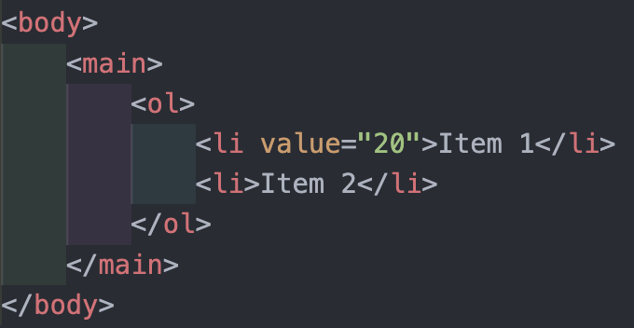
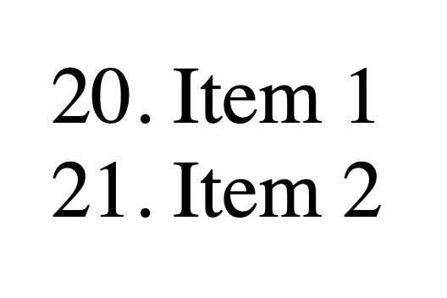
Tipo de etiquetas
Listas ordenadas: <ol>

Slide 24
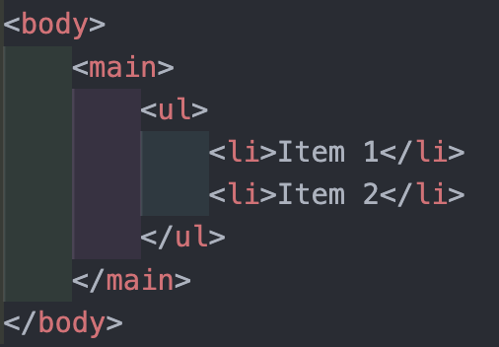
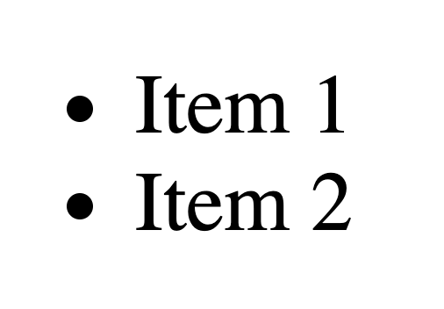
Tipo de etiquetas
Listas no ordenadas: <ul>

Slide 25
¿Dudas?

Slide 26
Documentación

Slide 27
Documentación
https://developer.mozilla.org/es/docs/Web/HTML
https://www.w3schools.com/html/default.asp
https://oregoom.com/html/

